Slide 1
第三节 无穷小量与无穷大量的阶
一、无穷小量的比较
二、无穷大量的比较
三、等价量的应用
四、小 结
重点: 无穷小（大）量阶的定义
难点: 等价无穷小量的应用

Slide 2
一、无穷小量的比较
1. 无穷小量的定义
极限为零的变量称为无穷小量.
定义1

Slide 3
例如,
注记
1.无穷小量是变量,不能与很小的数混淆;
2.零是可以作为无穷小量的唯一的数.

Slide 4
2.无穷小量与函数极限的关系
定理1
证
必要性
充分性
注记 对x的其它变化过程此定理仍成立.
此定理非常重要！！！

Slide 5
注记 对x的其它变化过程此定理仍成立.
此定理非常重要！！！
意义:
1.将一般极限问题转化为特殊极限问题(无穷小);

Slide 6
3、无穷小量的比较
观察各极限
不可比.
极限不同, 反映了趋向于零的“快慢”程度不同.

Slide 7
定义2

Slide 8
例如，

Slide 9
例1
证

Slide 11
注记 设一个变量是由几个相互不同阶的成分相加而成，则当它是无穷大量时，它与阶数最高的那个无穷大量成分等价；当它是无穷小量时，它与阶数最低的那个无穷小量成分等价.

Slide 13
二、无穷大量的比较
1.无穷大量的定义
绝对值无限增大的变量称为无穷大量.

Slide 14
特殊情形：正无穷大量，负无穷大量．
注记
1.无穷大是变量,不能与很大的数混淆;
3. 无穷大量是一种特殊的无界变量,但是无界变量未必是无穷大量.

Slide 15
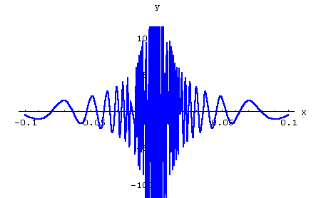
例5
证
无界
不是无穷大．

Slide 16
2、无穷大量的比较

Slide 20
无穷小量替换定理
三、等价量的应用
定理2 (等价无穷小量替换定理)
证

Slide 22
常用等价无穷小:

Slide 23
例6
解

Slide 24
例7
解

Slide 25
例8
错
解
解
结论
等价无穷小量代换有适用条件.
对于代数和中各无穷小量不能分别替换.

Slide 26
课堂练习：求下列极限

Slide 29
四、小结
无穷小量与无穷大量是相对于过程而言的.
1、主要内容:
无穷小量与无穷大量的比较与记号
2、几点注意:
(1) 无穷小（ 大）量是变量,不能与很小（大）量的数混淆，零是唯一的无穷小的数；
(2)无穷小量的比较反映无穷小量趋于零速度的快慢,等价无穷小量的替换作为求极限的一种方法应注意适用条件;
(3)无穷多个无穷小量的代数和（乘积）未必是无穷小量.
(4) 无界变量未必是无穷大量.

Slide 30
思考题
任何两个无穷小量都可以比较吗？
无穷小量与零有什么关系？
请用无穷小量及其性质证明函数极限的四则元算.

Slide 31
思考题解答
1. 不能．
例当 时
都是无穷小量
但
不存在且不为无穷大
故当 时
2.无穷小量是变量, 零是常数; 零是无穷小量,无穷小量不一定是零.

Slide 32
作 业
P108: 1(双), 3(双).

